Slide 1
테스트 베드 구축
2019/03/19, Capstone Project
- 보안 취약점 분석 및 익스플로잇 개발 -

Slide 2
목차
테스트 베드 구축
VM 설정
네트워크 설정
테스트

Slide 3



1. 테스트 베드 구축
테스트 베드 구축
Ubuntu 18.04 LTS
10.0.0.1/24
producer
30G/2G
Ubuntu 18.04 LTS
10.0.0.2/24
server
30G/2G
Ubuntu 18.04 LTS
10.0.0.3/24
consumer
30G/2G
Producer
Rabbitmq-server
Consumer
vmware
https://github.com/F-Secure/mqtt_fuzz

Slide 4
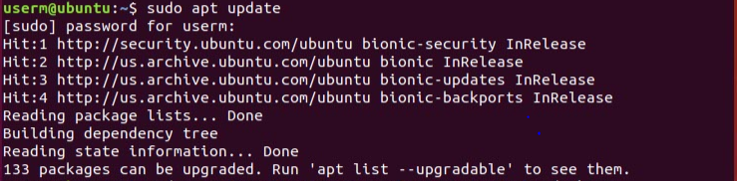
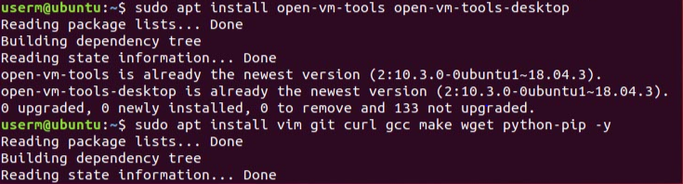
1. 테스트 베드 구축
VM 세팅
디스크 용량 20GB
메모리 용량 2GB
OS : Ubuntu 18.04 LTS
OS 세팅

Slide 5

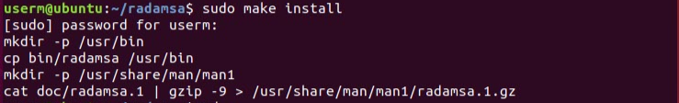
1. 테스트 베드 구축
Producer
생성된 VM을 복제해 Producer VM을 생성함.
Mosquitto-clients 설치
mqtt_fuzz 설치
Radamsa 설치(mqtt_fuzz는 Radamsa를 필요로 함.)

Slide 6
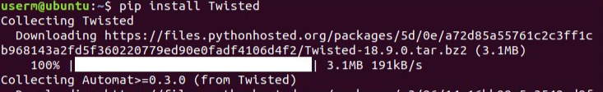
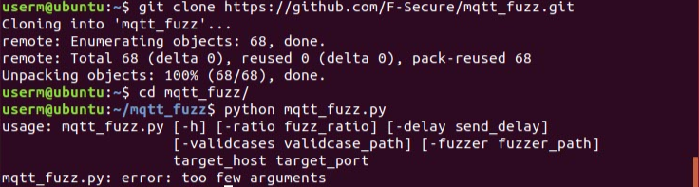
1. 테스트 베드 구축
Producer
mqtt_fuzz 설치
mqtt 메시지 테스트를 위한 스크립트 생성
vi test.sh

Slide 7

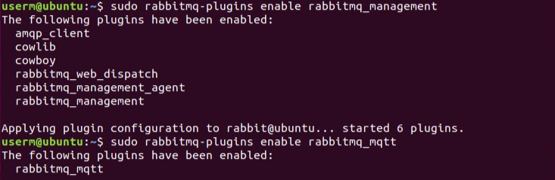

1. 테스트 베드 구축
Server
생성된 VM을 복제해 Server VM을 생성함.
RabbitMQ 설치
관리용 플러그인, mqtt 플러그인 활성화 및 관리자 계정 설정

Slide 8
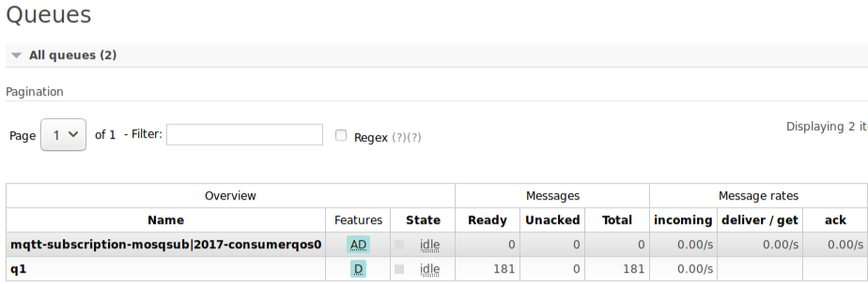
1. 테스트 베드 구축
Server
mqtt_fuzz 메시지 테스트를 위한 설정
큐 생성
q1이라는 큐를 생성함.

Slide 9
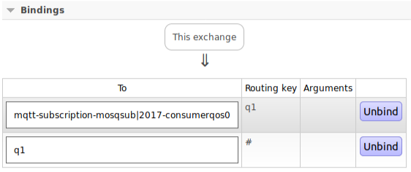
1. 테스트 베드 구축
Server
mqtt_fuzz 메시지 테스트를 위한 설정
교환 설정
amq.topic에서 설정
Bindings에서 To를 q1으로 설정
라우팅 키 ‘#’은 모든 요청에 대한 응답
즉, 모든 요청이 큐 q1으로 들어가게 됨.

Slide 10
1. 테스트 베드 구축
Consumer
생성된 VM을 복제해 Consumer VM을 생성함.
mosquitto-clients 설치

Slide 11
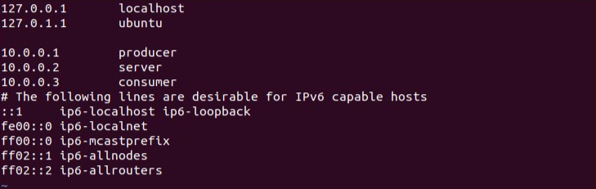
1. 테스트 베드 구축
네트워크 세팅
VM 네트워크를 host-only로 변경함.
호스트 네임 설정
호스트 명은 VM 별로 각각 producer, server, consumer로 지정함.
hosts 설정
IP를 굳이 사용하지 않아도 hostname으로 IP를 알아볼 수 있게 설정함.

Slide 12
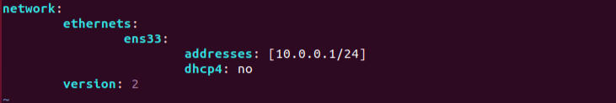
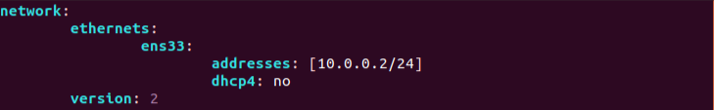
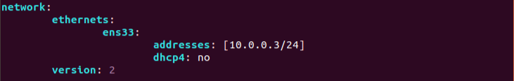
1. 테스트 베드 구축
네트워크 설정
IP 설정
기존 인터넷과 연결된 네트워크 인터페이스인 ens33을 고정 IP로 설정함.
IP는 VM 별로 각각 10.0.0.1/24, 10.0.0.2/24, 10.0.0.3/24로 지정함.

Slide 13



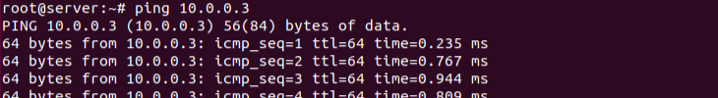
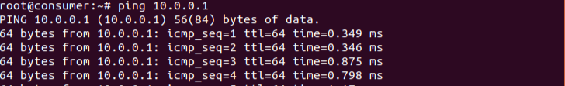

1. 테스트 베드 구축
네트워크 설정
Ping 확인

Slide 14
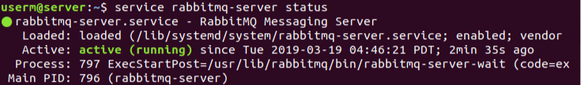
1. 테스트 베드 구축
테스트
모든 VM이 켜져 있어야 하며 서로 간의 ping 통신이 된 상태여야 함.
producer에서 mqtt 메시지를 보내 consumer에서 확인함.
Server
Producer
세팅 과정에서 작성한 스크립트를 실행함.
Consumer
mosquitto_sub를 통해 메시지를 수신함.

Slide 15
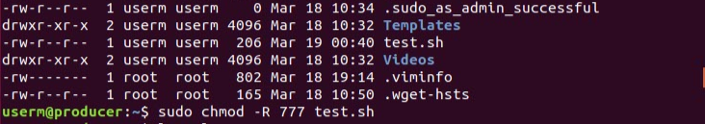
1. 테스트 베드 구축
테스트
권한 거부
권한 설정
chmod 명령어 사용

Slide 16
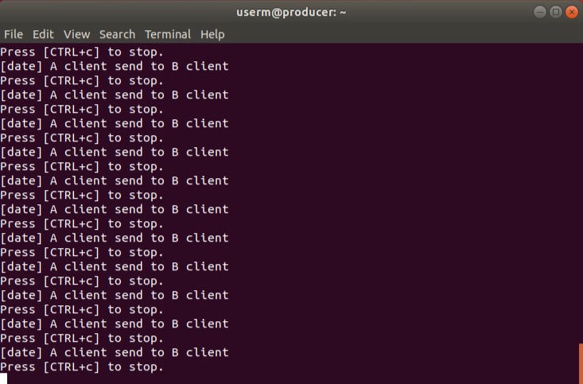
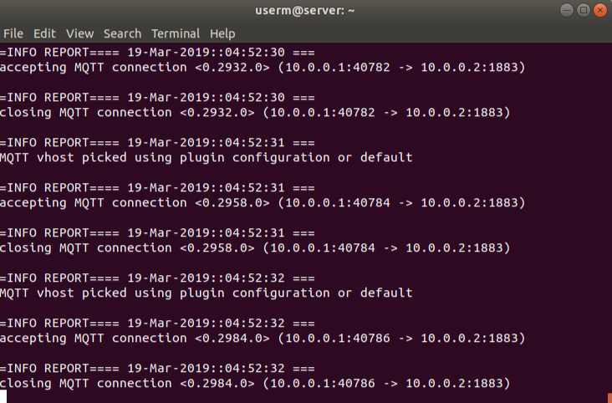
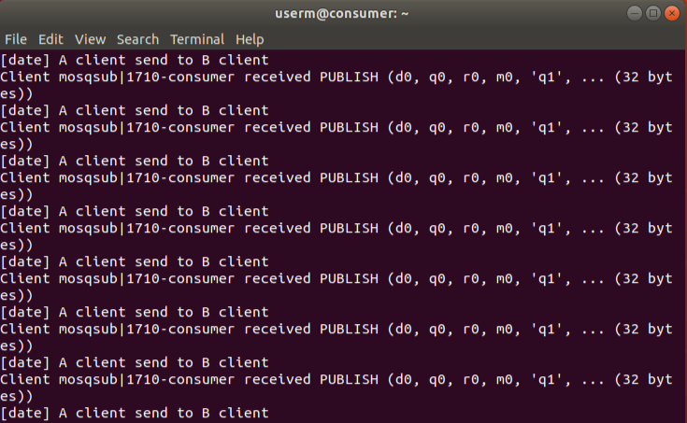
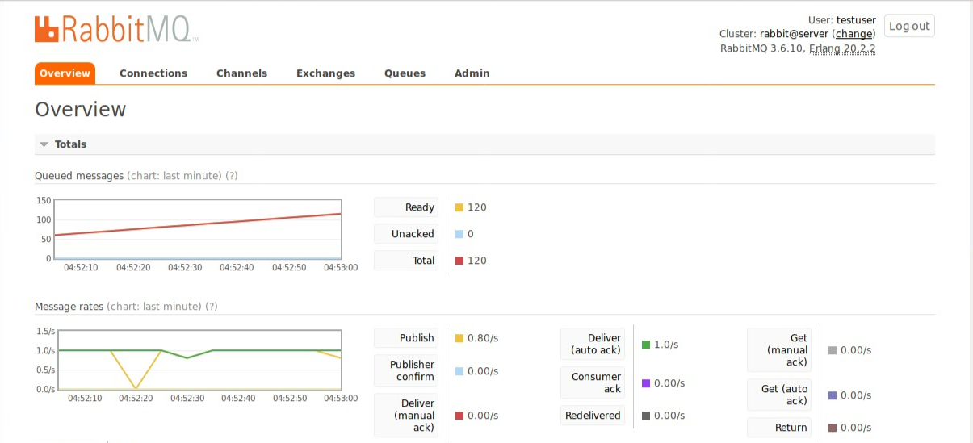
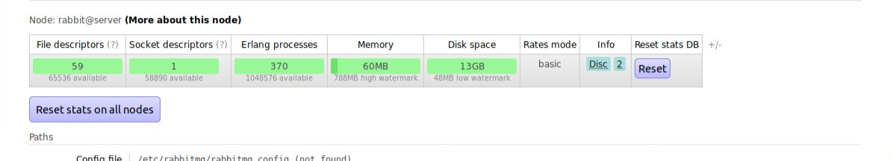
1. 테스트 베드 구축
테스트

